Slide 1
2021.08.18(加班)~2021.08.19
工作日報
記錄人：葉柏漢
記錄日期：2021.08.19
工作時間：
18:00~19:00
08:30~17:30

Slide 2

本日工作事項
Day work
完成溫室型式設計-披覆材料勾選功能 (加班)
完成披覆材料勾選新增資料庫功能
修復披覆材料勾選小bug

Slide 3
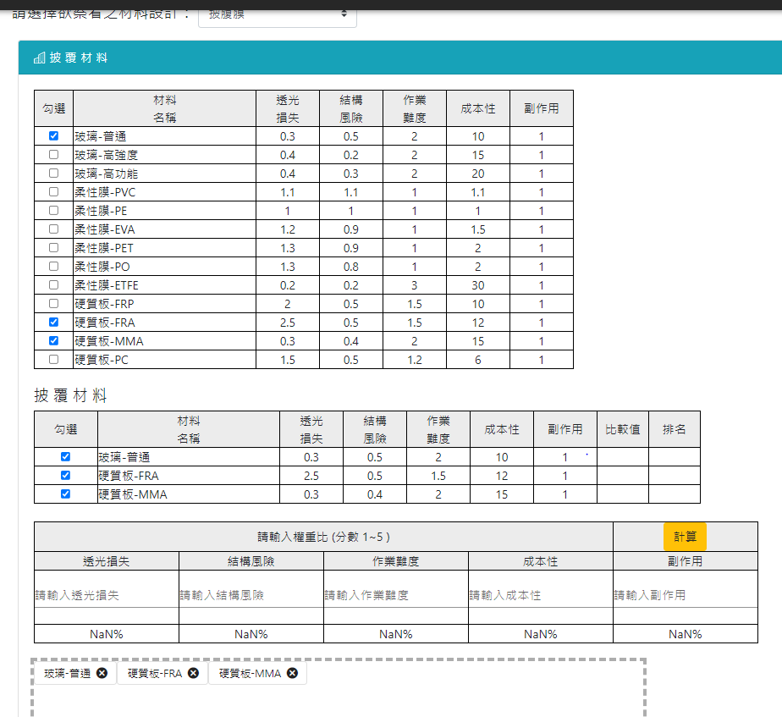
溫室型式設計-披覆材料勾選
Project designing

Slide 4
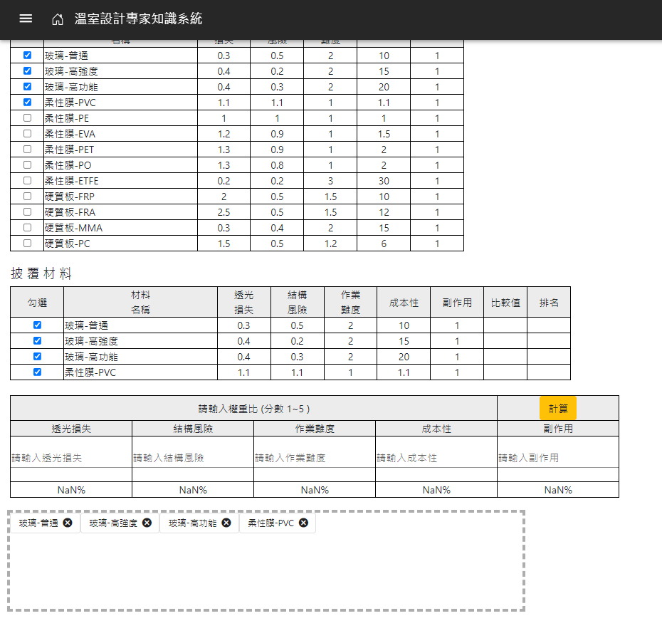
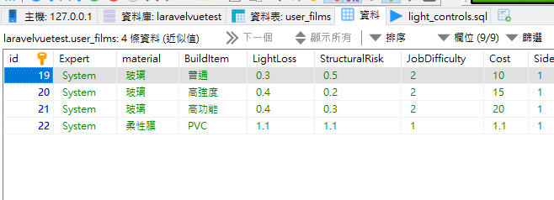
溫室型式設計-披覆材料勾選
Project designing
勾選之後，會同步新增到資料庫

Slide 5
明日預期規劃
Project planning
將資料庫刪除功能完成
讓網頁可以預先讀出資料庫內的資料

Slide 6
謝謝觀看

